Slide 1


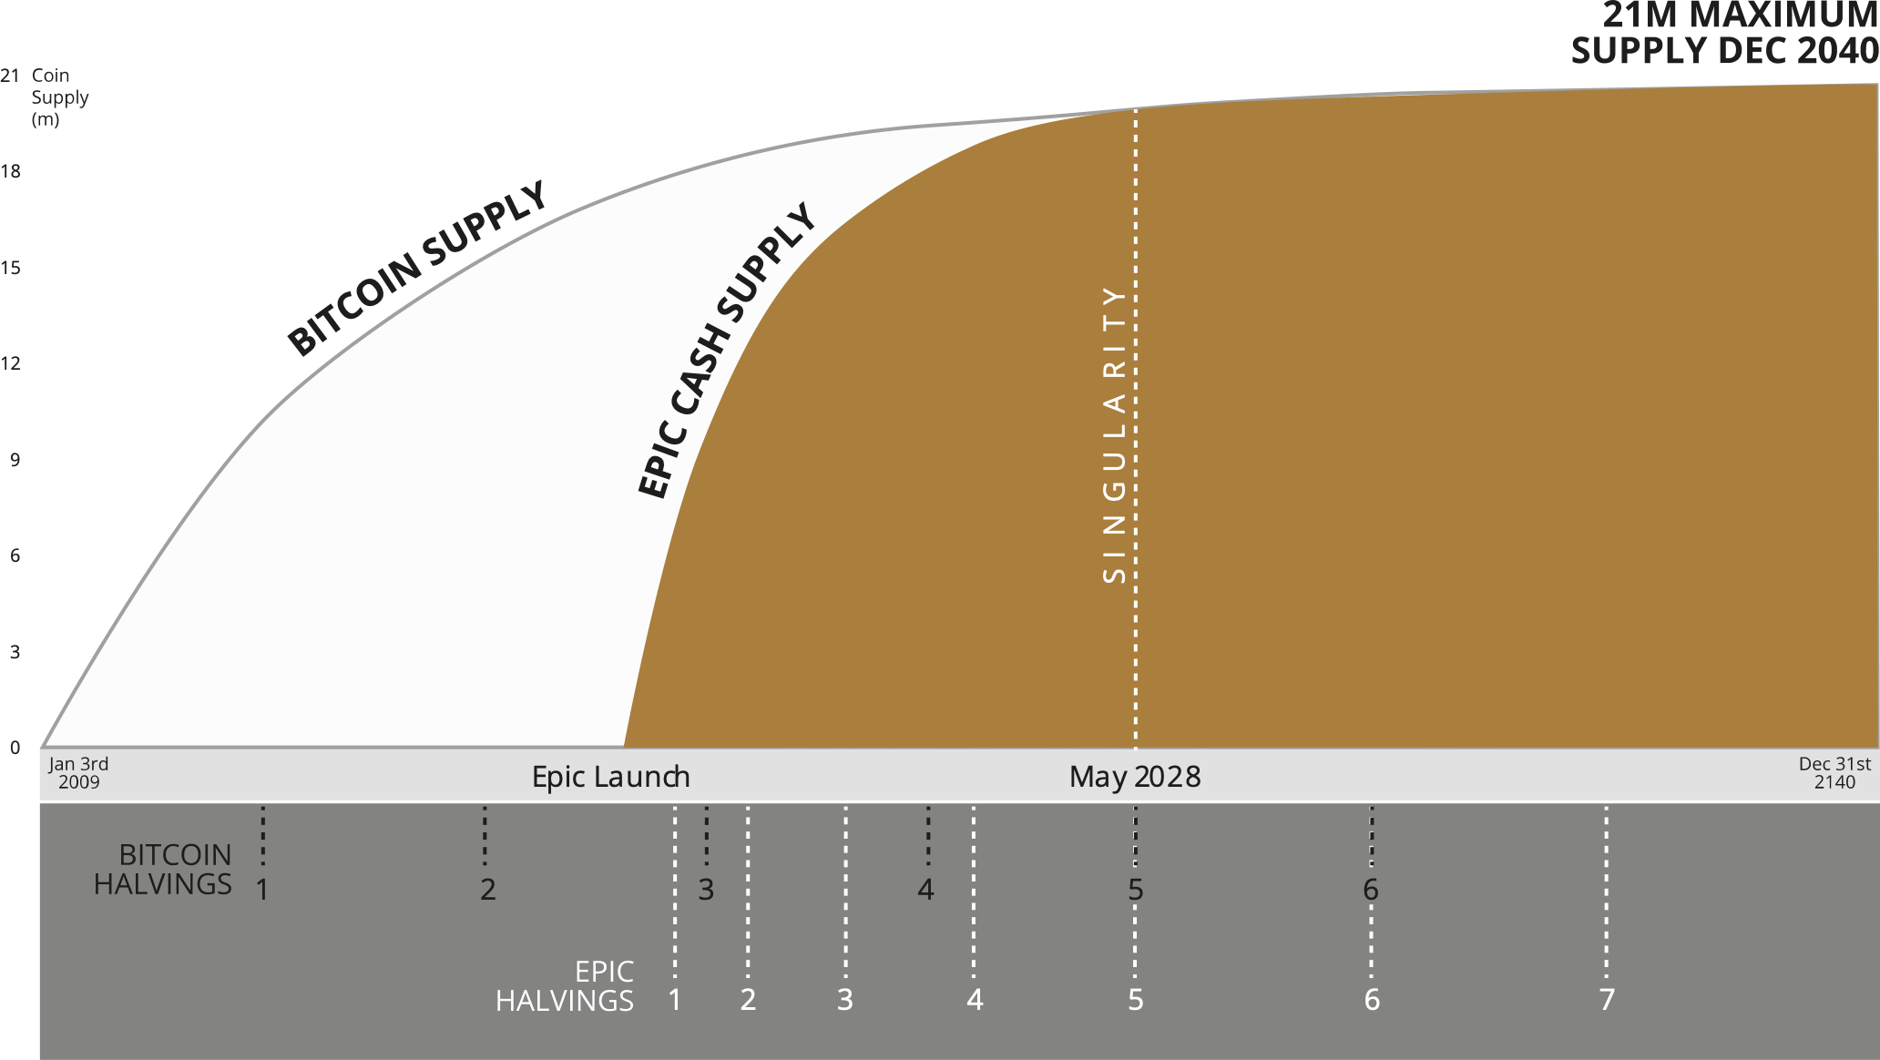






PERCHE’ EPIC?
EMISSIONI STANDARD BITCOIN
21M MAXIMUM SUPPLY DEC 2140
L'offerta limitata e l'inflazione in continua diminuzione sono una comprovata combinazione vincente.
EPIC corrisponde alle emissioni di Bitcoin.
CHIUNQUE PUO’ MINARE
60% Scopo-generale CPU, AMD/Intel
100% costose apparecchiature ASIC specializzate
38% Standard GPU, AMD/NVIDIA
2% ASIC specializzate
SCALABILE
DIMENSIONE CATENA
277GB
In crescita a ~1GB/settimana
DIMENSIONE CATENA
1.2GB
In crescita a ~0.01GB/settimana
Tutte le transazioni vengono archiviate per sempre
“Cut-through” (Tagliare attraverso) e potatura – le transazioni vengono aggregate e i dati non necessari vengono eliminati dalla blockchain.
FUNGIBILE
Le monete mantengono la loro storia, portando al problema delle "monete contaminate" e un mercato a due livelli con monete appena estratte scambiate a un premio
Le monete sono intercambiabili perché non conservano la loro storia
PRIVATO
Lascia un registro pubblico permanente delle transazioni a meno che non vengano prese ulteriori misure scomode
Privacy al 100% per tutte le transazioni per impostazione predefinita. A prova di futuro contro i progressi tecnologici in quanto non vengono memorizzati indirizzi
Privacy è opzionale e difficoltosa
Non sono necessari altri passaggi
Why Epic? – a comparison with BTC Feb 2021 v06

